Slide 1
Die zentrale Frage für den C-Programmierer

Slide 2

Wie schaltet ein C-Programmierer die Kaffeemaschine ein, damit der Kaffee dampft, wenn er zu Hause ankommt?

Slide 3
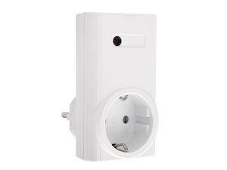

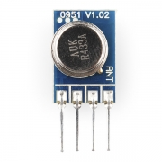
Was brauchen wir dazu?
Eine Funksteckdose, da wir vermutlich keine Elektriker sind, hier von Pollin (550 666).
Zu dieser Steckdose gab es einen Artikel in der C't mit folgendem Link:
http://fschreiner.de/?p=379
Man findet ein Commandlinetool als source
Einen Sender, um mit den Steckdosen zu kommunizieren (RF Link Sender – 434MHz bei Watterott für 3,49€)

Slide 4
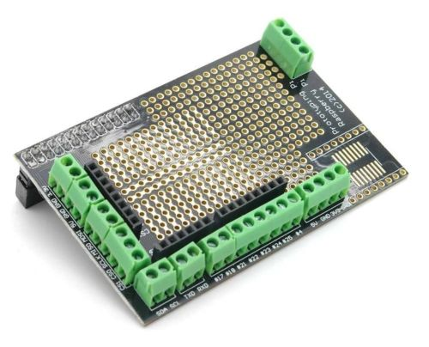
Ein wenig Bastelei
Pin Funkmodul | Funktion | Pin Raspberry PI
1 | ANT
2 | VCC (+3~12V) | 4
3 | Data | 11
4 | GND (Masse) | 6

Slide 5
Ein Server
Hier ein UDP-Server, zum Empfang von Datagrammen der Form:
'set nn'
'nn' ist dabei eine Zahl, die angibt, welche Funksteckdoe ein- bzw. ausgeschaltet sein soll.
Jede Steckdose wird durch eine Zahl 1,2,3,4,5 identifiziert. 'nn' enthält eine eins an der entsprechenden Bitposition
  00010 = 2: Schalter 2 (1<<2)
  01101 =13: Schalter 1, 3, 4 (1<<1)|(1<<3)|(1<<4)

Slide 6
Server als daemon implementieren:
http://www.netzmafia.de/skripten/unix/linux-daemon-howto.html
Daemon ist ein Programm, das im Hintergrund ohne Benutzerinteraktion läuft.
Ggf. werden logs geschrieben
Es ist sehr sorgsam auf das Freigeben von Ressourcen zu achten, da das Programm ja „endlos“ laufen soll (Speicherfreigaben, Dateien schließen).
Aufgaben des Servers:
  Annahme eines Datagramms
  Aufruf des Programms zum Senden an die Funksteckdosen
    Einschalten „1“ : send 11011 1 1
    Einschalten „3“ : send 11011 3 1
    Ausschalten „2“: send 11011 2 0
Ein/Aus
Schalternummer
Anlagencode

Slide 7
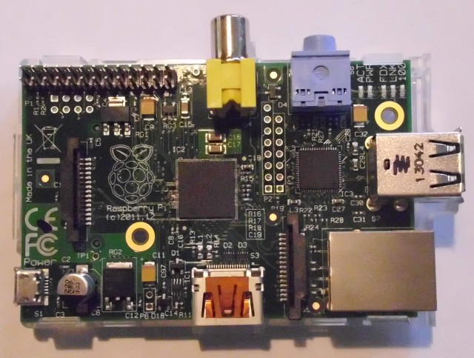

Server
Netz
Datagram
ServContent
IP: ????
Port 3333

Slide 8
Client
Besteht aus zwei Teilen:
  Eigentliches Clientprogramm
  Kommandozeile (auch gern in Java)
  Gui
  CGI
  HandyApp
SendDatagram <host> <port> <command>
  Kommandozeilenprogramm zum versenden des Datagramms an den UDP-Server

Slide 9
Aufruf eines c-Programms aus einem c-Programm
char command[64];
sprintf(command,“sendDatagram %s %s set %d“,
host, port, mask);
system(command);
// sendDatagram 141.56.66.20 3333 'set 5'

